Slide 1

Digital marketing
Andri Firman Saputra
03TPLP016
PERTEMUAN 4

Slide 2
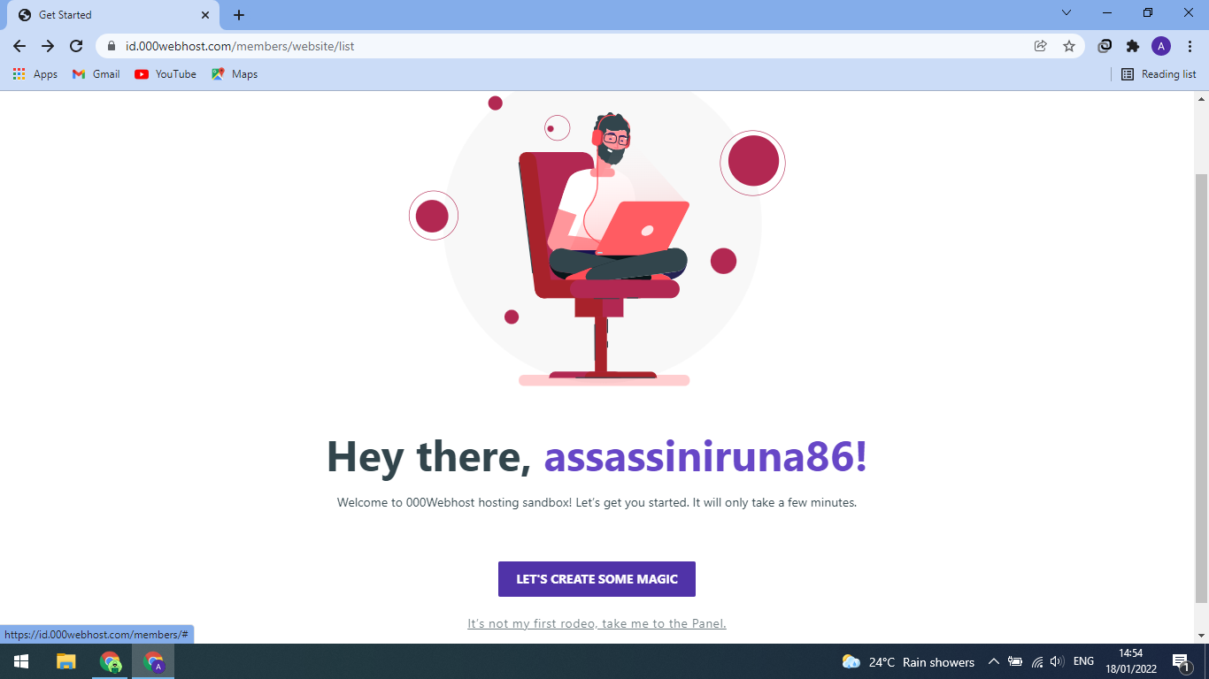
Cara menginstall WordPress Toko Online
Klik tombol let’s create some magic

Slide 3
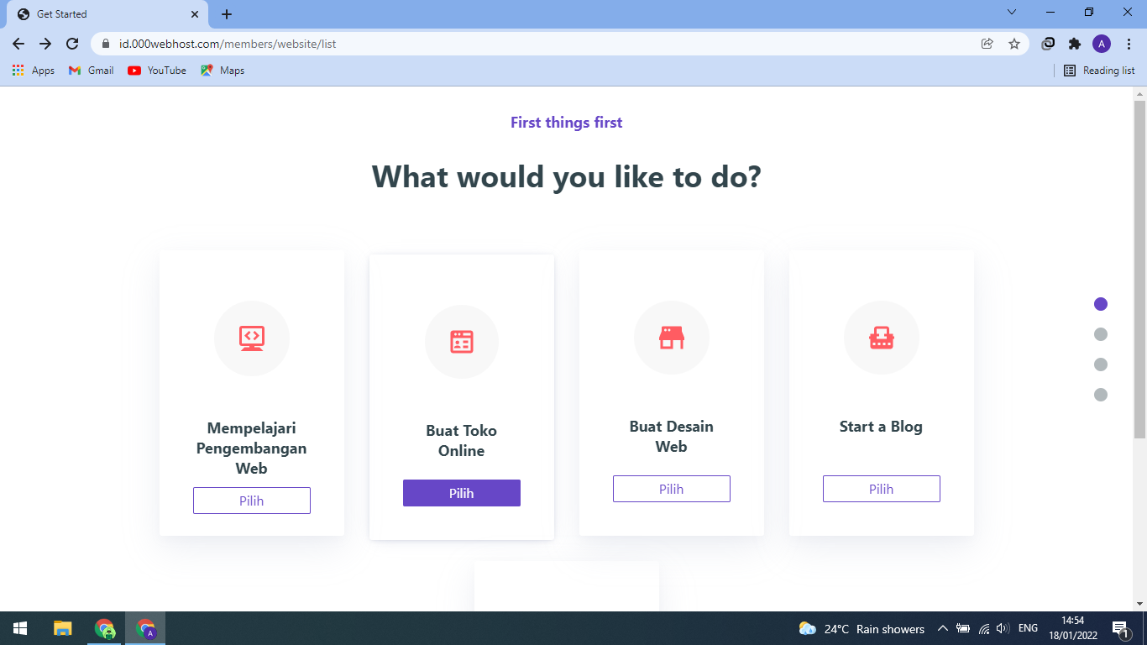
Cara menginstall WordPress Toko Online
Klik tombol Pilih pada Buat Toko Online

Slide 4
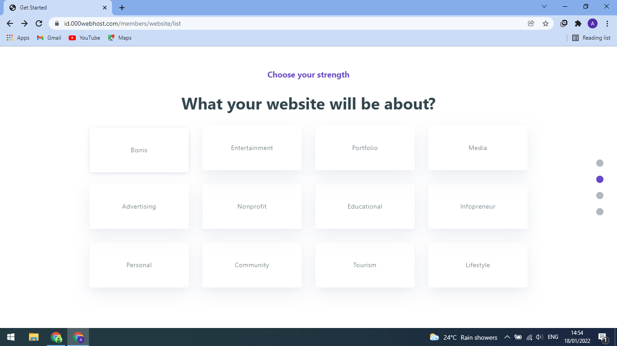
Cara menginstall WordPress Toko Online
Pilih jenis website

Slide 5
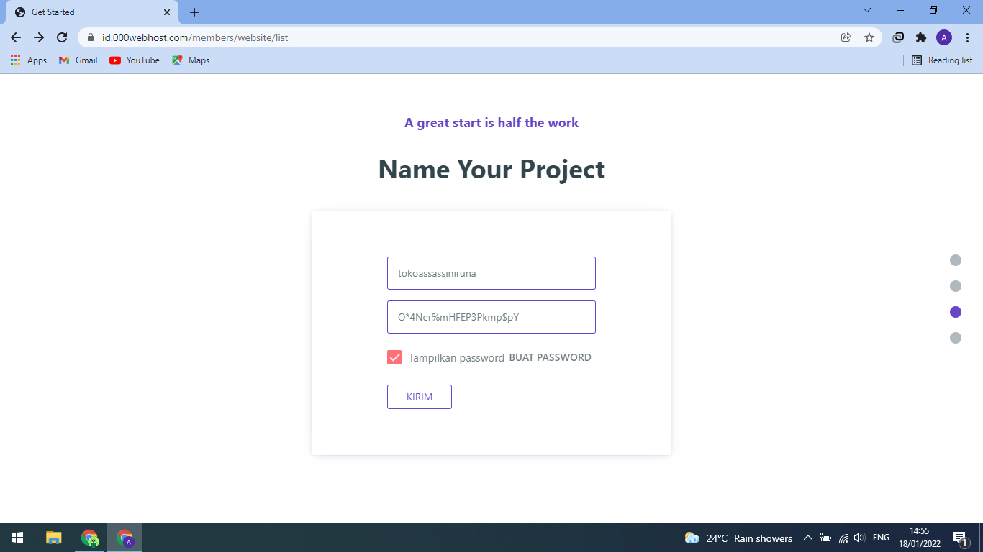
Cara menginstall WordPress Toko Online
Masukkan nama website dan passwordnya, kemudian klik tombol kirim

Slide 6
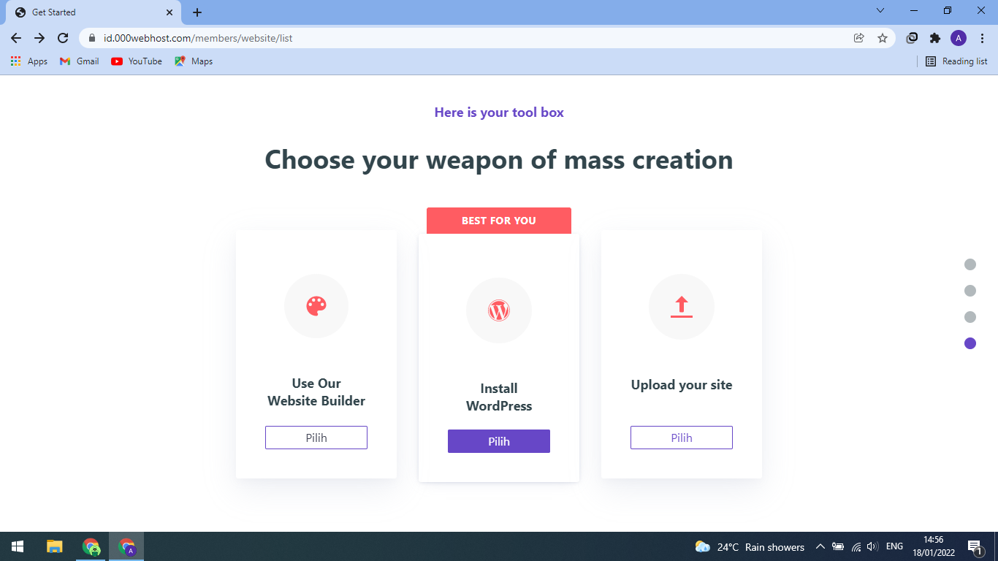
Cara menginstall WordPress Toko Online
Klik tombol pilih pada Install WordPress

Slide 7
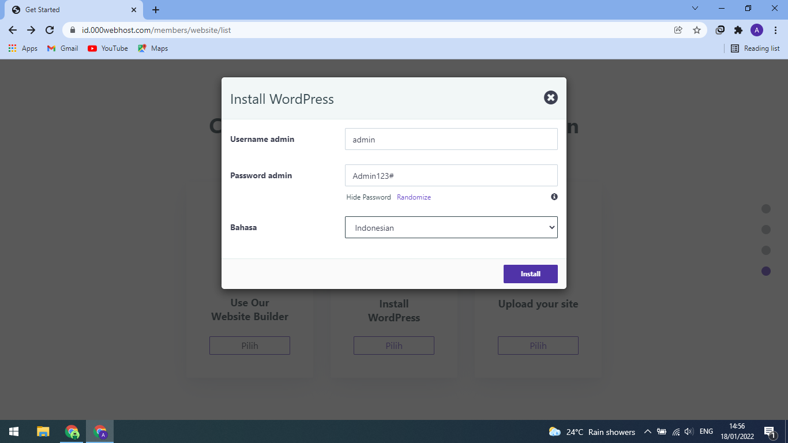
Cara menginstall WordPress Toko Online
Masukkan username dan password, kemudian klik tombol install

Slide 8
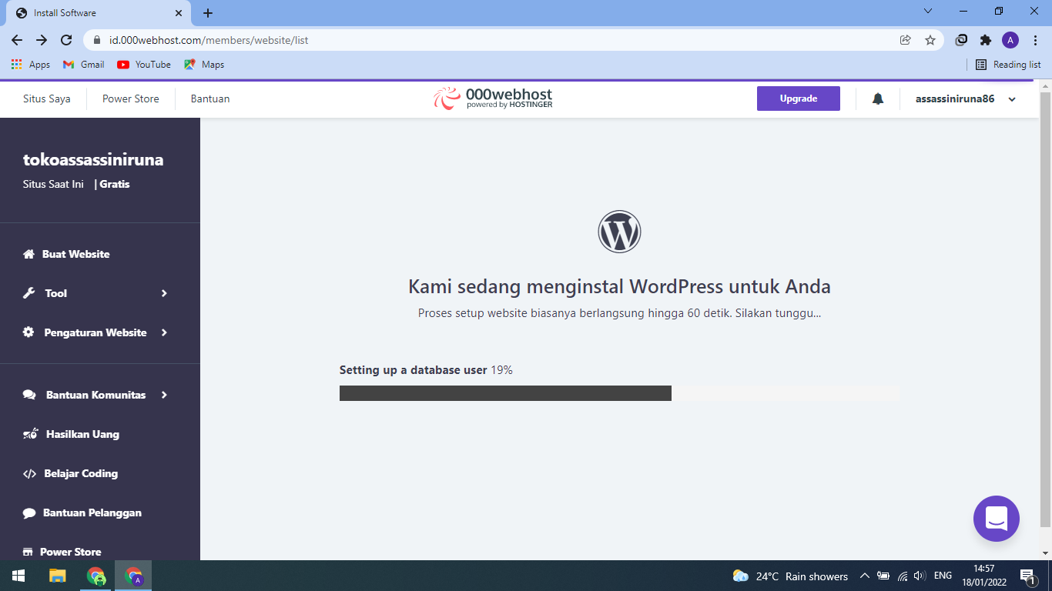
Cara menginstall WordPress Toko Online
Tunggu WordPress menginstall

Slide 9
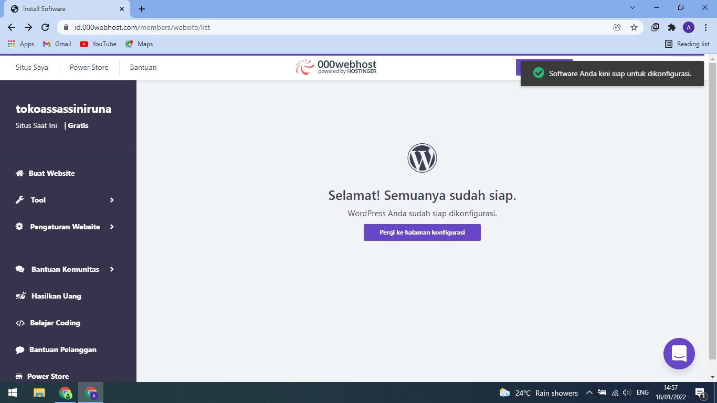
Cara menginstall WordPress Toko Online
Klik tombol pergi ke halaman konfigurasi

Slide 10
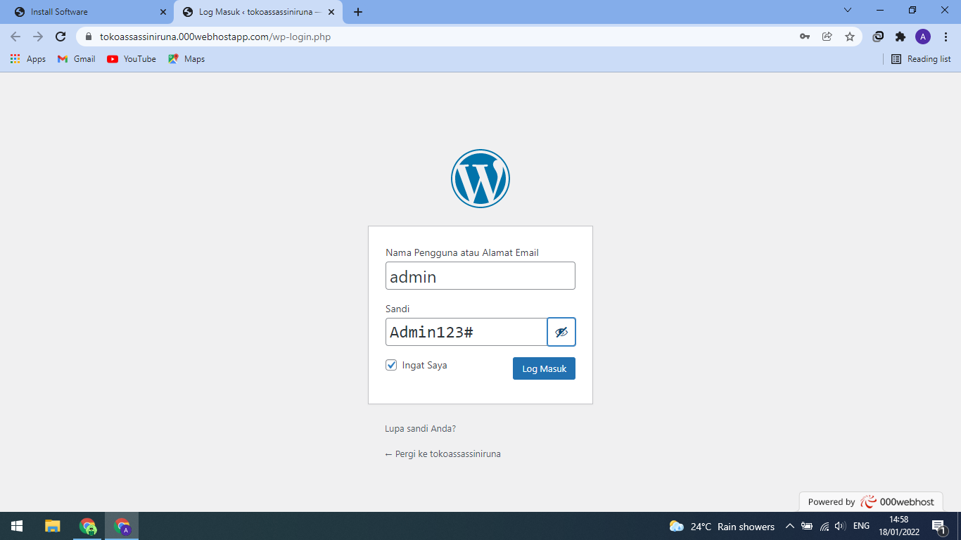
Cara menginstall WordPress Toko Online
Masukkan username dan password WordPress yang telah dibuat, kemudian klik tombol Log Masuk

